Slide 1
Ambientes Virtuais em Rede (NVEs)
Abordagens descentralizadas para suporte a MMOGs
Carlos Eduardo Benevides Bezerra
Orientador: Cláudio Geyer
Exame de Qualificação em Abrangência
Banca: Nicolas Maillard, Luciano Gaspary e Philippe Navaux
Porto Alegre, 18 de dezembro de 2009

Slide 2
Sumário
Introdução
  O que são ambientes virtuais em rede
  Componentes básicos
  Desafios
Gerenciamento de ambientes virtuais em rede
  Representação gráfica
  Gerenciamento de estado
  Gerenciamento de recursos
Modelos de suporte para MMOGs
Conclusões

Slide 3
Introdução
Componentes, desafios e histórico dos
Ambientes Virtuais em Rede

Slide 4
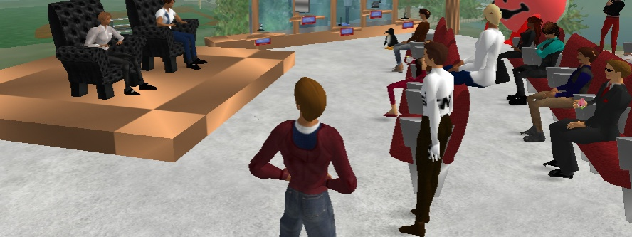
Introdução
Um NVE é um software que permite interação de múltiplos participantes com:
  Senso comum de espaço
  Senso comum de presença: avatar
  Senso comum de tempo: interação em tempo-real
  Alguma forma de comunicação
  Alguma forma de interação com outros usuários e com o ambiente

Slide 5
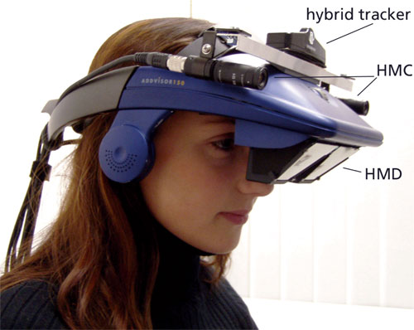

Introdução: componentes
Componentes básicos de um NVE:
  Motor gráfico
    Responsável por gerar as imagens para serem exibidas
    Pode utilizar hardware de processamento gráfico, assim como desde telas comuns a head-mounted-displays (HMDs), ou mesmo câmaras de realidade virtual
  Controle
    Permite que o participante envie comandos para o seu avatar
    Ações comuns: mover-se, interagir com objetos e outros avatares etc.
    Pode ser utilizado desde teclado até luvas e sensores nos HMDs e nas câmaras de realidade virtual

Slide 6
Introdução: componentes
Componentes básicos de um NVE (continuação):
  Sistema de processamento
    Recebe eventos de entrada do usuário e os aplica às entidades do ambiente (avatares e objetos inanimados)
    Gerencia o estado das diversas entidades do ambiente
    Notifica outros participantes de mudanças locais
    Recebe e aplica mudanças de estado causadas por ações de outros participantes
    Envia para o motor gráfico os dados para exibição
  Rede de dados
    Permite interação simultânea de usuários em diferentes localizações no mesmo NVE
      É realizada troca de comandos/estados entre os participantes
    Com a popularização de conexões de banda larga, também se popularizaram os NVEs

Slide 7
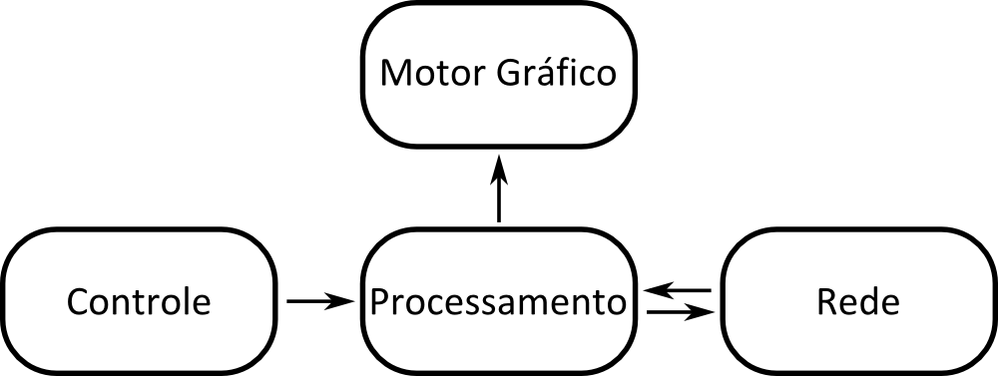
Introdução: componentes
Componentes de um NVE

Slide 8
Introdução: desafios
Desafios no desenvolvimento de NVEs
  Interação distribuída
    Colisão de um objeto local com um objeto remoto
    Ordenação de eventos
  Escalabilidade
    Largura de banda limitada
    Número quadrático de pares de participantes interagindo, no pior caso
  Gerenciamento de recursos quando há requisitos temporais
  Gerenciamento de falhas
    Colapso, fechamento ou degradação do sistema

Slide 9
Gerenciamento dos NVEs
Gráficos, estados e recursos

Slide 10
Gerenciamento
Há basicamente quatro questões a se tratar nos NVEs:
  Representação gráfica
  Gerenciamento de estado do ambiente
  Gerenciamento de recursos do sistema

Slide 11
Representação gráfica
Desejável uma taxa de atualização mínima de 30 fps
  Jogos em geral consideram inaceitável uma taxa menor
  Necessário para manter a ilusão de movimento
  Permite uma melhor interação do participante com o ambiente virtual
É utilizado hardware de processamento gráfico
Otimizações para maximizar o número de quadros/segundo, sem comprometer (muito) a qualidade da imagem
  Polygon Culling
  Polygon Clipping
  Uso de diferentes níveis de detalhe (LOD)

Slide 12
Gerenciamento de estado

Slide 13
Gerenciamento: estado compartilhado dinâmico
Para que possam interagir, os diferentes participantes devem dispor de uma réplica do ambiente virtual
Ações de cada participante podem alterar o estado do NVE, o que deve ser difundido aos outros
  Estado do ambiente e dos próprios avatares
  Eventos (ações) dos participantes também devem ser difundidos
Ordem dos eventos, assim como atraso na entrega das mensagens, podem causar inconsistências
  É necessário algum tipo de acordo
É mantido um estado compartilhado dinâmico consistente entre os diferentes computadores ligados ao NVE

Slide 14
Gerenciamento: estado compartilhado dinâmico
A manutenção do estado compartilhado dinâmico é um dos principais desafios na construção de um NVE
Compromisso entre consistência e throughput
  Para garantir consistência absoluta, cada mudança no ambiente deveria ser confirmada por todos antes da simulação continuar
  Pode também ser traduzido em termos de largura de banda, que pode ser divida entre mensagens de estado e de controle
Abordagens básicas para manutenção do estado
  Repositório compartilhado
  Reenvio freqüente de estado
  Predição de estado

Slide 15
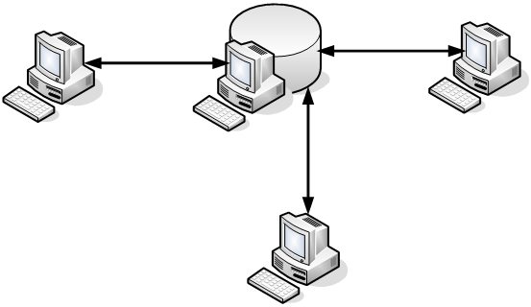
Gerenciamento de estado: repositório compartilhado
Repositório central compartilhado
  Responsável por armazenar todo o estado do ambiente virtual (avatares e outras entidades)
  Atualizações são enviados pelos participantes
    Para alterar um estado, é necessário primeiro obter acesso exclusivo (lock) àquele estado no repositório

Slide 16
Gerenciamento de estado: repositório compartilhado
Repositório central compartilhado (continuação)
  Quando se precisa obter o estado de uma entidade, pode-se:
    Requisitar ao repositório aquele estado OU
    Haver um cache nos computadores dos participantes, mas precisam ser notificados de alterações e enviar confirmação ao repositório
  Grande sobrecusto com confirmações de mensagens
  (BrickNet) O repositório central pode gerenciar quais estados são importantes para cada participante
    Quando é utilizado cache e é feita uma alteração de estado, cada computador é notificado apenas se aquele estado lhe for relevante

Slide 17
Gerenciamento de estado: reenvio freqüente de estado
Reenvio freqüente de estado
  Cada participante é responsável por atualizar os outros
    Envio de mensagens a um ritmo constante e freqüente (dezenas por seg.)
  O freqüente reenvio reduz a necessidade de um protocolo confiável
    Mensagens perdidas, atrasadas ou corrompidas serão logo seguidas por novas mensagens
    Podem ser geradas inconsistências temporárias no estado do ambiente
  Cada entidade tem um dono, que é responsável por seu estado
    Avatares pertencem ao participante que o controla
    Entidades sem dono são administradas por um servidor
    Pode ser enviada uma requisição de atualização ao dono da entidade
  Problema: possível saturação da banda dos jogadores

Slide 18
Gerenciamento de estado: predição de estado
Predição de estado (ou dead reckoning, de “deduced reckoning”)
  Consiste em estimar o estado atual de um objeto baseado num estado anterior
    Ex.: encontrar posição atual, baseado na posição e velocidade anteriores
  Permite aumentar o intervalo entre as mensagens de atualização de estado
  Se for calculado na origem, permite enviar mensagens apenas quando necessário
    Quando o estado previsto divergir do real acima de um limite, é enviada uma nova atualização de estado
    Limite pode ser modificado de acordo com a largura de banda disponível
    Requer um protocolo de comunicação confiável

Slide 19
Gerenciamento de recursos

Slide 20
Gerenciamento de recursos
Tem por objetivo reduzir o uso de recursos, provendo escalabilidade
Considera-se largura de banda o principal recurso a economizar
  Cada novo participante insere um novo estado a compartilhar
  Cada novo participante é mais um destino para mensagens
Algumas técnicas para economia de largura de banda em NVEs:
  Agregar e/ou comprimir pacotes
  Limitar a visibilidade do participante
  Explorar limitações na percepção do participante

Slide 21
Gerenciamento de recursos: agregação e compressão de pacotes
Compressão de pacotes
  Pode compactar sem perdas, apenas reduzindo redundâncias no pacote
  Pode ter perdas, simplificando ou suprimindo informação
  Pode considerar dados já transmitidos, enviando apenas alterações
    Requer protocolo confiável
Agregação de pacotes
  Reduz o overhead com cabeçalhos de protocolo
  Pode esperar por um número de pacotes e/ou um certo tempo
  É mais eficiente em um servidor: estados de várias origens agregadas para o mesmo destino
  Introduz atraso em algumas mensagens

Slide 22
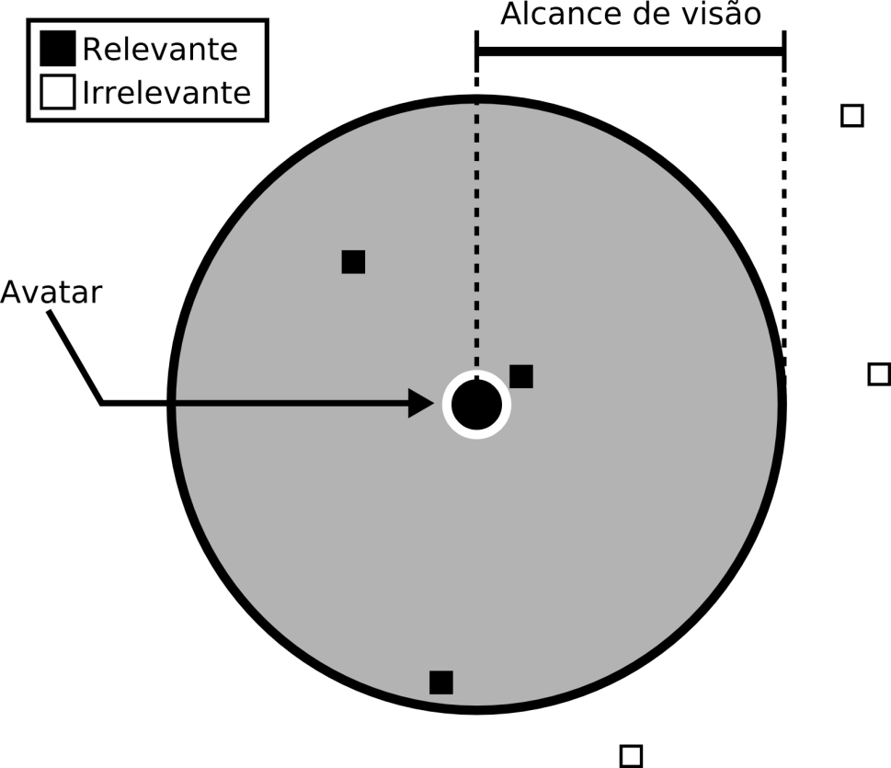
Gerenciamento de recursos: limitação da visibilidade
Limitação de visibilidade (área de interesse)
Área de interesse circular
  Sendo uma das formas mais simples de uma ADI
  Verifica-se apenas se a entidade está a menos que uma certa distância menor que o alcance de visão do avatar
  Se estiver, o participante recebe atualizações de estado daquela entidade

Slide 23
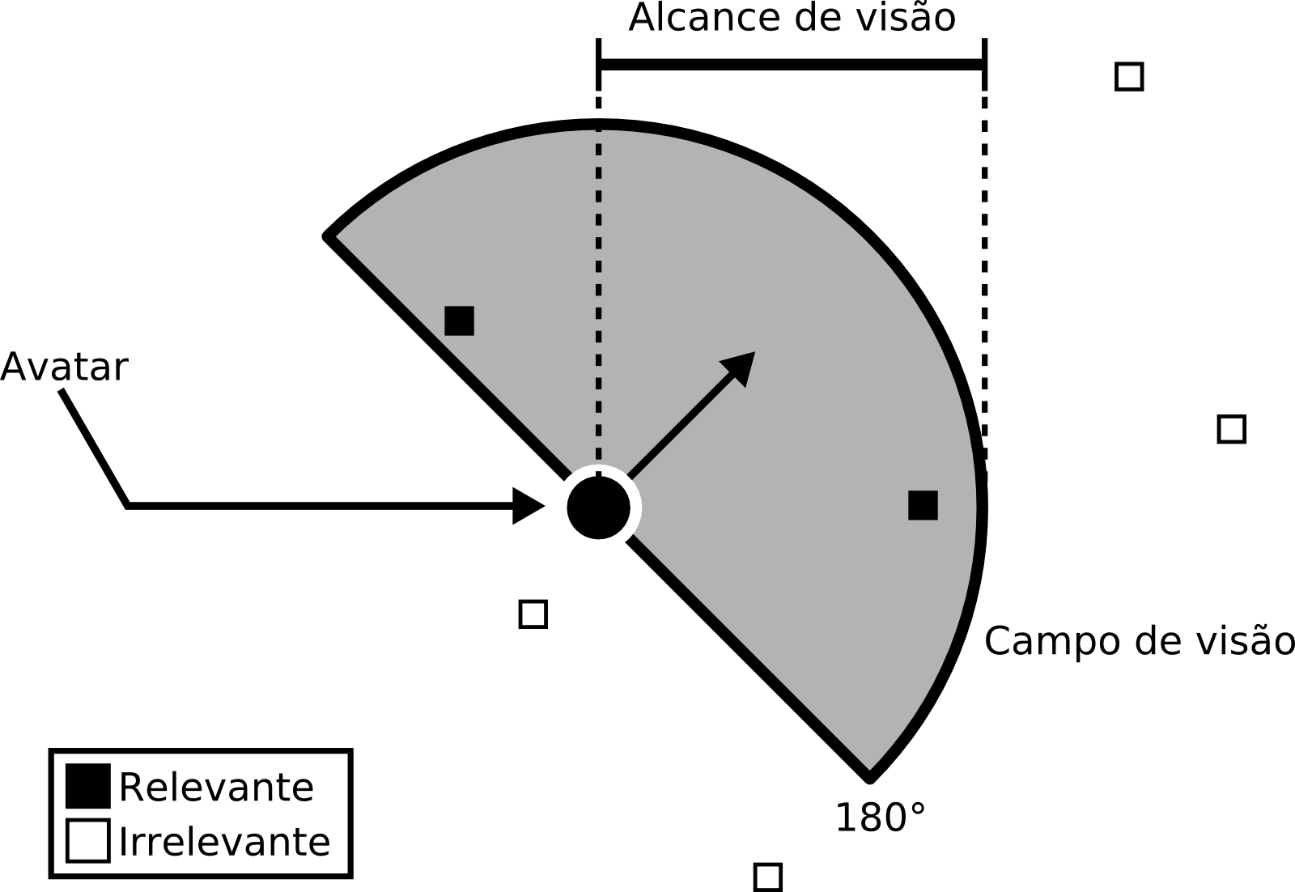
Gerenciamento de recursos: limitação da visibilidade
Área de interesse baseada em campo de visão
  Refinamento da área circular, levando em conta o vetor direção do avatar
  O participante só deve poder ver o que está à frente do seu avatar
  Consiste em um setor de círculo, que dependerá da orientação do avatar
  Com um campo de visão de 180°, reduz-se em 50% o tráfego, em média
  Um problema é a não atualização de entidades que estejam atrás do avatar

Slide 24
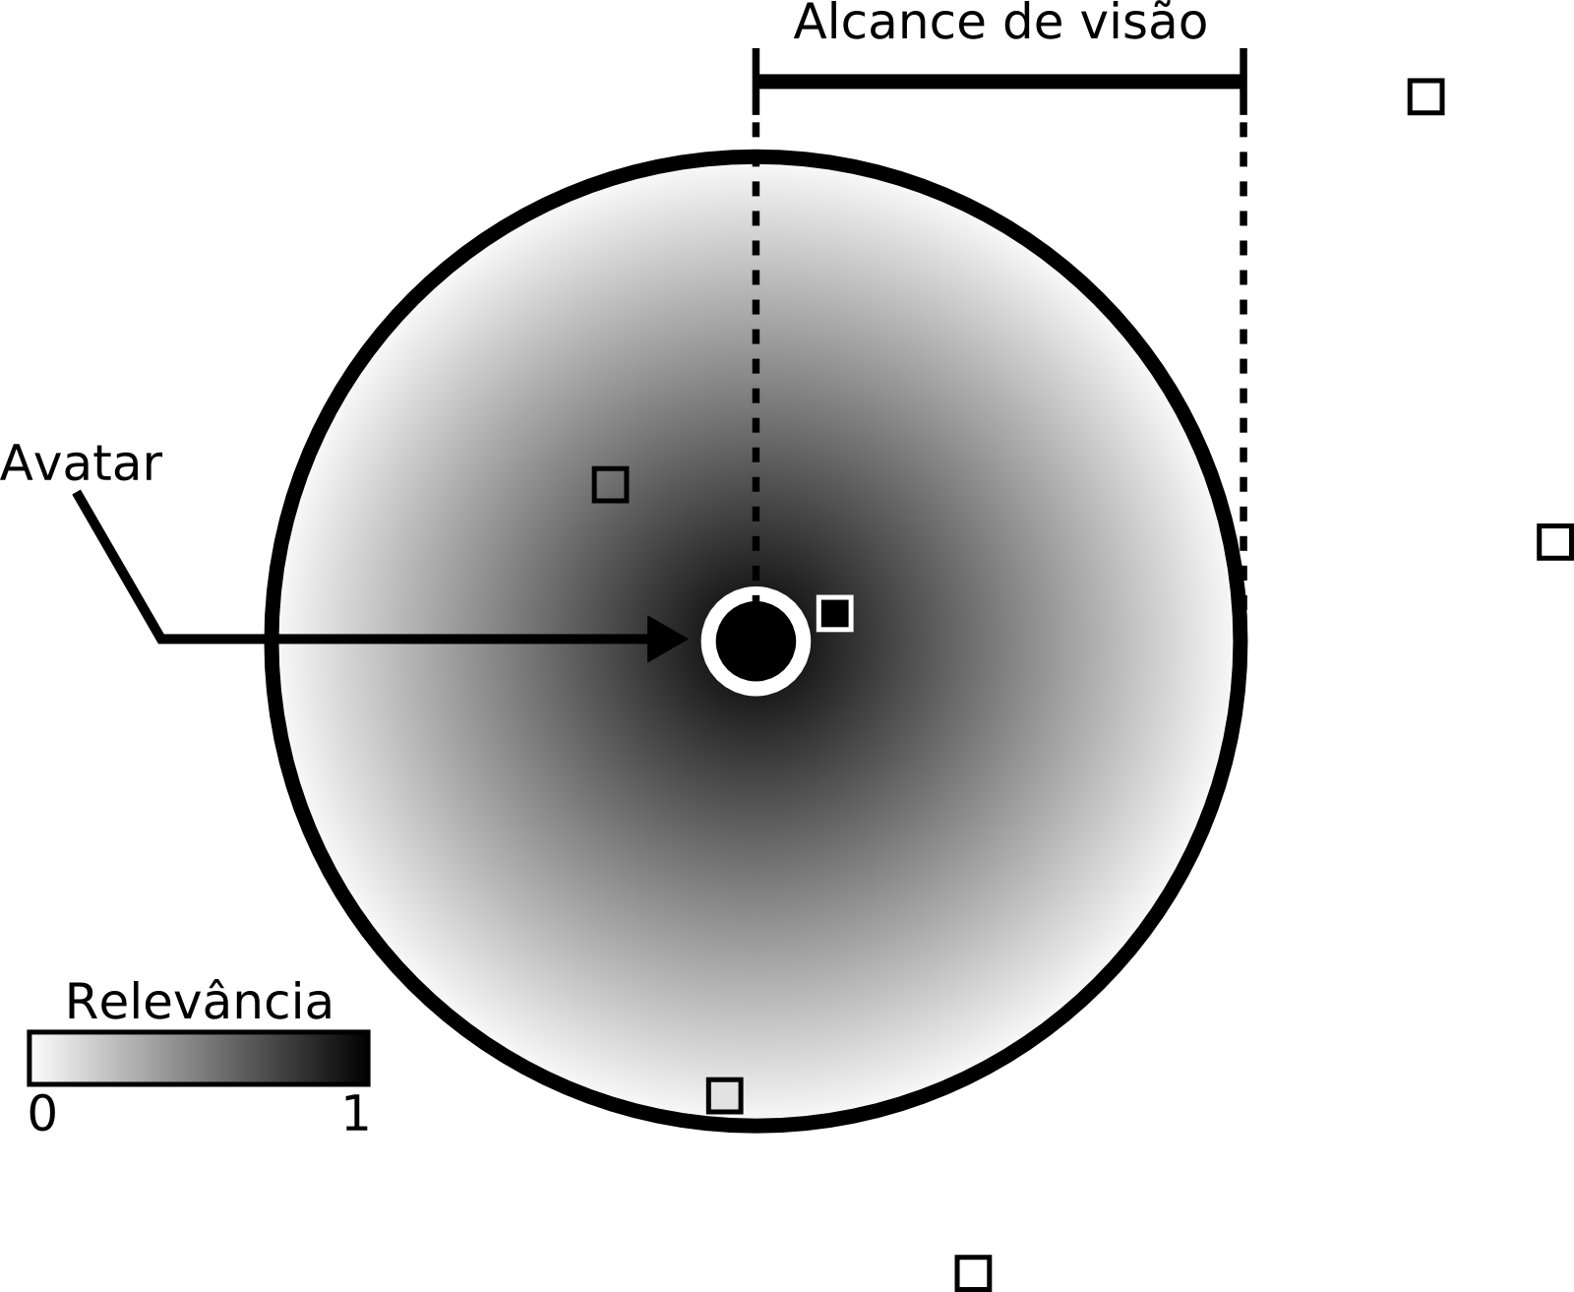
Gerenciamento de recursos: limitação da visibilidade
Diferentes graus de relevância:
  Em um ambiente com muitas entidades, alguma destas têm menor relevância para o jogador em questão
  Entidades com menor relevância podem ser atualizadas com uma freqüência menor
  A distância euclidiana das entidades no ambiente virtual é um possível critério para definir o valor desta relevância
  Quanto menor a relevância de uma entidade para um jogador, menor sua freqüência de atualização pra ele

Slide 25
Gerenciamento de recursos: níveis de detalhe nos estados
Envio de diferentes níveis de detalhe
  Explora a percepção limitada de algumas entidades
    Mais distantes ou fora do campo de visão do participante
    Provavelmente não serão o foco de sua atenção
    Ausência ou imprecisão de alguns detalhes seria tolerável, ou imperceptível
  Níveis de detalhe
    Alto: mensagens atualizam todos os atributos da entidade
    Aproximado: alguns detalhes podem ser aproximados ou suprimidos
    Nível mínimo de detalhes: envia a menor quantidade de informação perceptível
    Ex.: Avatar (localização, direção, velocidade, aceleração e posição de suas articulações)
  Na ausência de algumas informações, o destino poderia calcular o estado completo da entidade baseado em estados recebidos anteriormente
  Os critérios para decidir qual nível de detalhes enviar podem ser definidos dinamicamente, a partir dos recursos disponíveis no momento

Slide 26
Modelos de Suporte de Rede

Slide 27
Modelos de suporte
Modelos que têm sido usado para MMOGs
  Cliente-servidor
  Abordagens descentralizadas de suporte
    Par-a-par completamente descentralizado
    Híbrido (par-a-par e cliente-servidor)
    Multi-servidor (ou servidor distribuído)

Slide 28
Modelos de Suporte de Rede: cliente-servidor
Modelo cliente-servidor:
  Alto nível de controle sobre o sistema como um todo
  Facilita autenticação, persistência e resistência a trapaça
  Reduz o uso de largura de banda dos jogadores
  Pode atuar como árbitro
  Custa caro
  É um gargalo e também um ponto único de falha

Slide 29
Modelos de Suporte: Arquiteturas P2P completamente descentralizadas
As ações são processadas nos computadores dos próprios jogadores
Cada par processa suas próprias ações e envia o estado resultante aos outros
  Provável saturação da banda de upload dos pares
    Um par com muitos recursos poderia servir de forwarder para pares com menos banda de upload
É necessário:
  Algum tipo de acordo para manter o estado consistente
  Distribuir o armazenamento e recuperação do estado do jogo

Slide 30
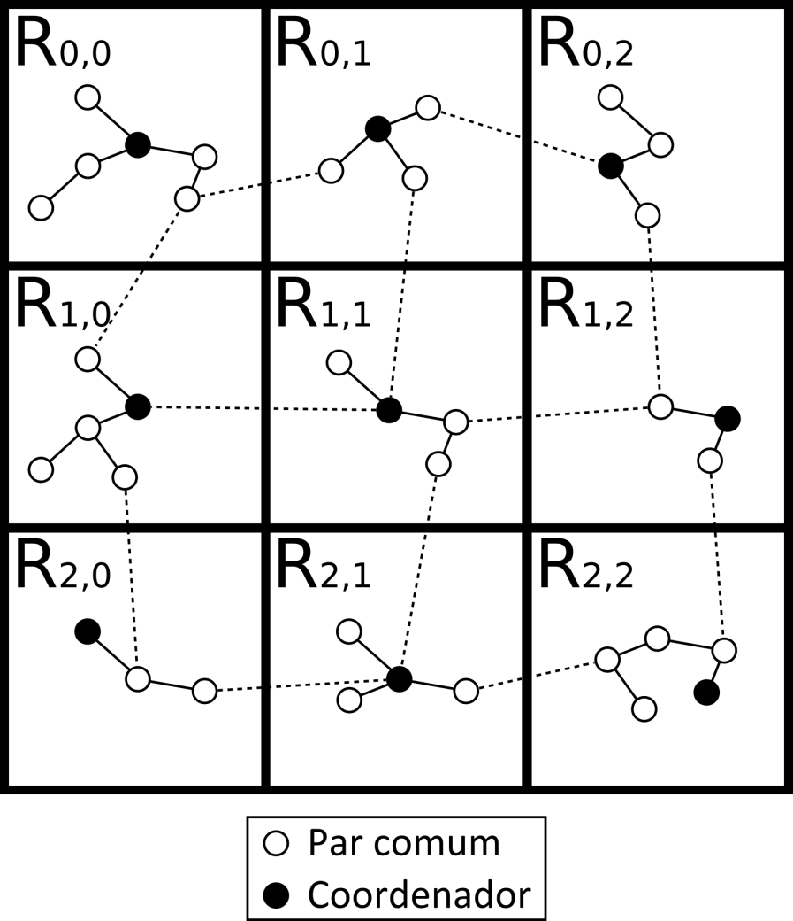
Modelos de Suporte: Arquiteturas P2P completamente descentralizadas
Em (Schiele et al., 2007), buscou-se tornar mais escaláveis MMOGs sobre esse tipo de suporte
É proposto pelos autores divisão do ambiente virtual em regiões
  Cada região funciona como um jogo independente e menor
  Os pares responsáveis por avatares em uma mesma região formam uma pequena rede P2P
  Em cada região, os pares ali presentes decidem entre eles o andamento do jogo
  Ao mover-se de uma região para outra, o par saiu do grupo P2P da região antiga e ingressa na rede P2P da nova região
  Alguns pares de um grupo mantém conexões com pares de regiões vizinhas, para trocar informações necessárias
(Schiele et al., 2007)

Slide 31
Modelos de Suporte: Arquiteturas P2P completamente descentralizadas
Cada região possui um coordenador, eleito dentre os pares
A função do coordenador é decidir para quem cada atualização de estado é relevante
  Ele não faz o envio, apenas notifica cada par de para quem deve enviar
Problemas:
  É necessário que o coordenador seja confiável
  Mesmo com o coordenador, cada um dos N pares ainda teria que fazer N envios, no pior caso
(Schiele et al., 2007)

Slide 32
Modelos de Suporte: Arquiteturas híbridas (par-a-par e cliente-servidor)
As ações podem ser processadas nos computadores dos próprios jogadores ou em um servidor
É definido um critério para decidir quem processará as ações dos jogadores em determinada situação, por ex.:
  Tipo de ações executadas
  Sobrecarga do servidor
  Sobrecarga dos pares
  Etc.
Embora haja um servidor central, seu custo de manutenção é reduzido de maneira significativa
Permite controle central do jogo, até certo ponto
  Mais do que na abordagem completamente descentralizada
  Menos do que na tradicional (cliente-servidor)

Slide 33
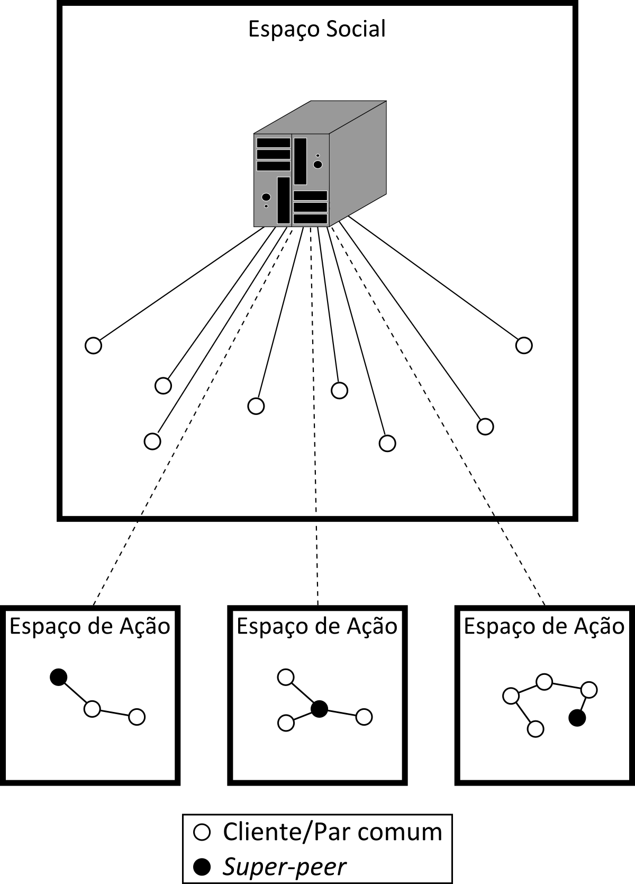
Modelos de Suporte: Arquiteturas híbridas (par-a-par e cliente-servidor)
(Vilanova et al., 2008)
Em (Vilanova et al., 2008), o mundo do jogo é dividido em espaço social e espaços de ação:
  Social: voltado para interações sociais, como conversar, trocar objetos do jogo, formar grupos etc.
  de Ação: lutar contra monstros, duelar etc.
O espaço social é controlado pelo servidor
Os jogadores devem requisitar ao servidor para que seja criado um espaço de ação
Para cada espaço de ação é formado um grupo P2P
Cada espaço de ação é “vigiado” pelo servidor, embora a simulação seja executada pelos pares

Slide 34
Modelos de Suporte: Arquiteturas híbridas (par-a-par e cliente-servidor)
(Vilanova et al., 2008)
Os espaços de ação permitem interações mais rápidas e com pouca tolerância a atraso, como lutas
Cada espaço de ação é uma instância do jogo, isolada, com número limitado de participantes
Os jogadores do espaço de ação formam uma rede P2P entre eles
  Cada par é responsável por atualizar os outros
  Cada par processa suas próprias ações
Um par eleito como super-peer
  Ordena eventos “fortemente acoplados” para resolver alguns tipos de inconsistência no estado do jogo

Slide 35
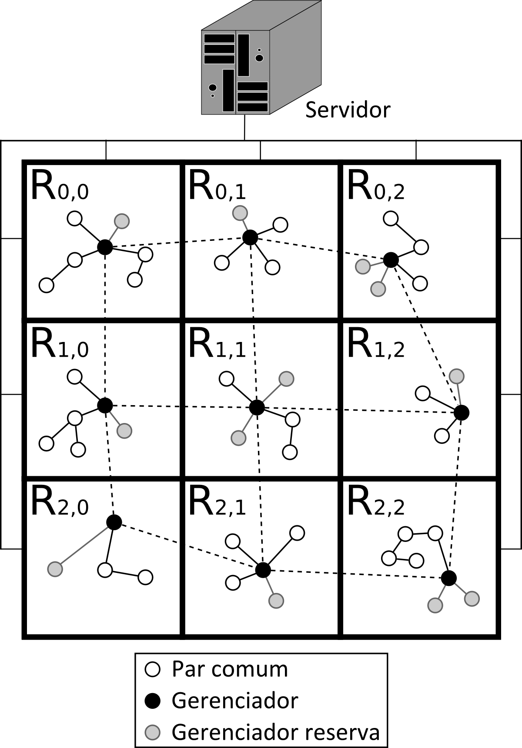
Modelos de Suporte: Arquiteturas híbridas (par-a-par e cliente-servidor)
(Chen; Muntz, 2006)
Em (Chen; Muntz, 2006), o ambiente virtual é dividido em regiões
  Cada região gerenciada por um par, que atua como sub-servidor
  O gerenciador recebe as ações dos pares de sua região, processa-as e devolve o resultado
Cada gerenciador pode dispor de reservas
  Cada gerenciador encaminha as ações recebidas dos jogadores a seus reservas
  Os reservas processam essas ações, mantendo uma réplica do estado do jogo e verificando a simulação
  Em caso de colapso do gerenciador, um dos reservas pode assumir a região
Caso o gerenciador fique sobrecarregado, o servidor assume parte da carga daquela região

Slide 36
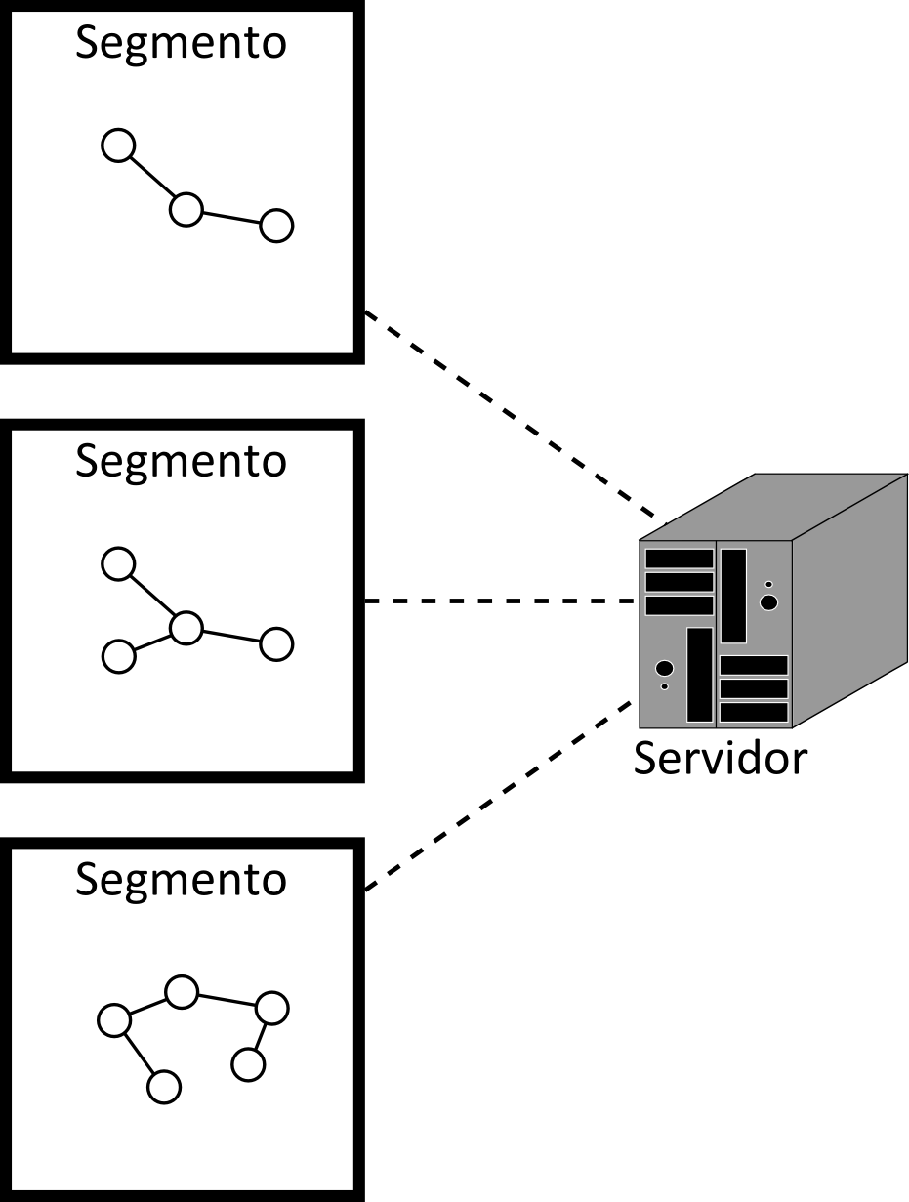
Modelos de Suporte: Arquiteturas híbridas (par-a-par e cliente-servidor)
No FreeMMG (Cecin et al., 2004), o ambiente virtual é dividido em segmentos
  Em um mesmo segmento, os jogadores se comunicam diretamente, par-a-par
  Entre segmentos diferentes, a comunicação é intermediada pelo servidor
Periodicamente, todos os pares enviam o estado do segmento para o servidor
  Um par aleatório é inserido no segmento para evitar trapaças de conluio
(Cecin et al., 2004)

Slide 37
Modelos de Suporte: Arquiteturas de servidor distribuído
Ao invés de um único servidor, utiliza vários nodos
  Permite utilizar nodos de menor custo
Mantém controle sobre o jogo
  Separação clara entre quem pode processar as ações do jogo e enviar atualizações de estado e quem não pode
É necessário lidar com vários nodos servidores
  É necessário ter mecanismos de sincronização entre eles
  Deve ser feito balanceamento de carga

Slide 38
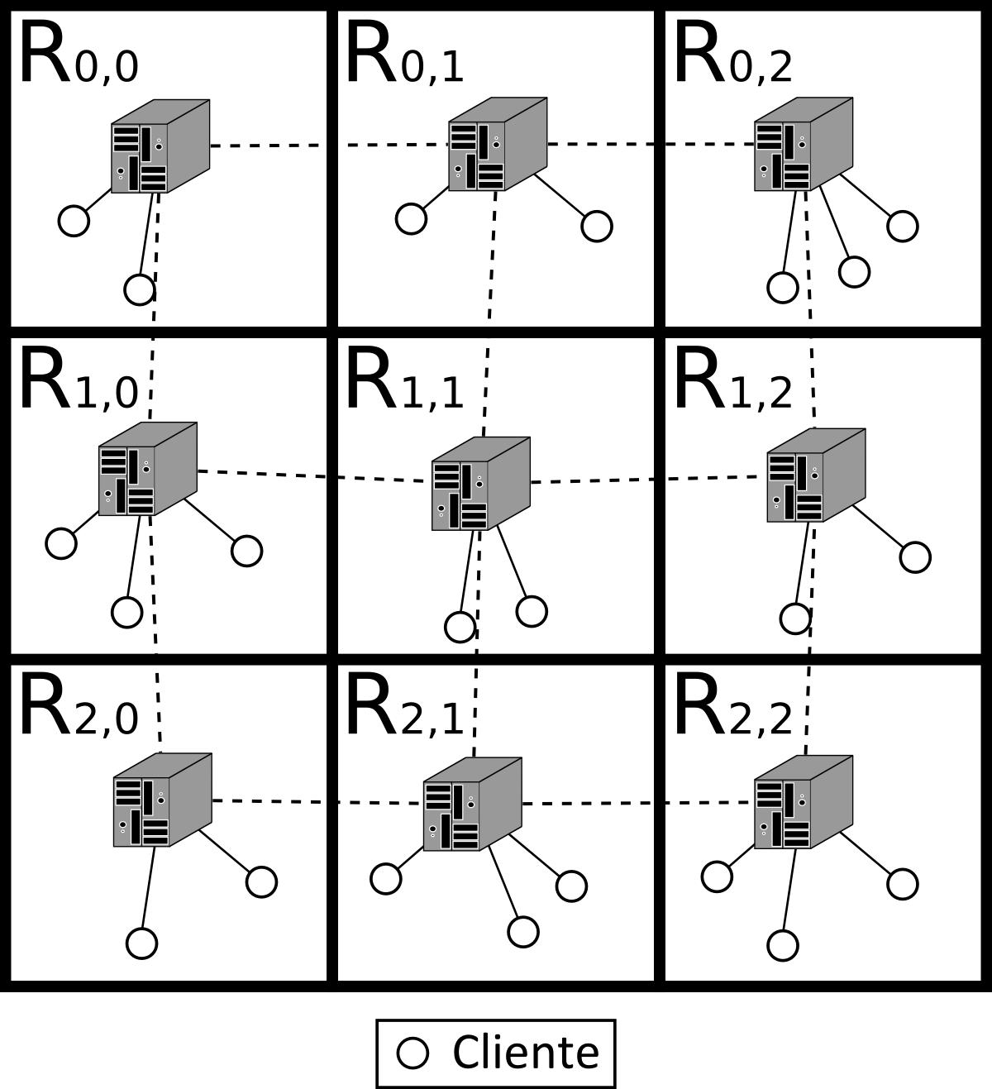
Modelos de Suporte: Arquiteturas de servidor distribuído
Em (Assiotis; Tzanov, 2006), o ambiente virtual é dividido em regiões:
  A cada região é atribuído um nodo servidor
A cada objeto ou entidade no jogo, é atribuída uma trava
  Para que um servidor possa alterar o estado de alguma entidade gerenciada por outro servidor, é necessário obter um lock
Para atacar o problema de haver aglomerados de jogadores, propõe-se reparticionamentos recursivos do ambiente virtual
  A cada nova partição é atribuída um nodo servidor diferente
Problemas:
  Existe um limite prático para o reparticionamento de regiões
  Considera-se o servidor em uma rede local de alta velocidade e pouco atraso
(Assiotis; Tzanov, 2006)

Slide 39
Conclusões

Slide 40
Conclusões
Ambientes virtuais (e, portanto MMOGs) lidam com um conjunto complexo de combinações
  Cada NVE específico tem seus próprios requisitos
Em geral, a consistência global é sacrificada em prol da escalabilidade
Abordagens descentralizadas são promissoras
  Porém é necessário lidar com o problema de saturação de banda e com a possibilidade de trapaça

